Slide 1
СИДИМ ДОМА Самоизоляция – не время скучать!

Slide 2
Тема:
Звуки [в], [в].
Буквы В в.

Slide 3
Цели урока:
Познакомимся:
Со звуками [в] [в,] и буквами В в.
Научимся:
Отличать звук и букву, составлять звуковые схемы, читать слова с буквами В в.
Будем развивать:
Монологическую речь, память, внимание и фонематический слух.

Slide 4
н
л
р
а | о | у | ы
 |  |  | и
В
к
т
с

Slide 5
По воротам ты ударь – Не пропустит мяч ...

Slide 6
согласный

Slide 7
Что кричат болельщики вратарю, когда в ворота летит мяч?

Slide 8
согласный

Slide 9
В
н
л
р
а | о | у | ы
 |  |  | и
к
т
с

Slide 11
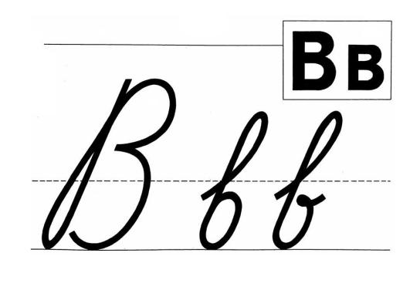
[в]
[в’]

Slide 13
В
в
В в

Slide 14
В Буква В, как мотылёк, Что уселся на цветок.

Slide 15
ва
ви
ву
вы
во

Slide 16
Стр. 69,70.

Slide 18
смотрит
в
Фразеологический оборот или фразеологизм

Slide 19
бездельничать, лодырничать
Быть невнимательным, рассеянным

Slide 20
тыква
ворона
ворота
корова

Slide 21
Цели урока:
Познакомились
Со звуками [в] и [в] и буквами В в.
Научились:
Отличать звук и букву, составлять звуковые схемы, читать слова с буквами В в.
Развивали:
Речь, память, внимание и фонематический слух.

